Slide 1
MEZOLIT – NEOLIT 10 000 – 3 000 let př.n.l
MEZOLIT - STŘEDNÍ DOBA KAMENNÁ
10 000 - 6 000 let př.n.l.
Oteplení kolem 10 000 př.n.l.
Z Evropy ustupují ledovce - dochází ke změně klimatu, vymizejí velká zvířata, obživu zajišťuje lov drobné zvěře (pomocí luků a šípů).
Z lovců se stávají zemědělci
Stavějí si již příbytky
Kultovní chrámy, hrobky
Začátky vzniku užitkových nádob z pálené hlíny
Skalní malby - více schematizované, znázorňují člověka a malá zvířata
Hlavním námětem mezolitu - intenzivní zájem o LIDSKOU POSTAVU a menší lovná zvířata. (Po době ledové se velká lovná zvířata přesouvala - směrem na Sibiř).

Slide 2
Pagaralam, Indonésie Jeskyně sloužila nejspíše jako obydlí, protože podlahy jsou suché. V blízkosti se nachází dalších třináct jeskynních komplexů.

Slide 3
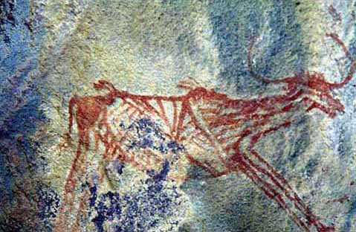
Další ukázky

Slide 4
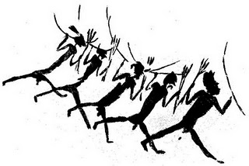
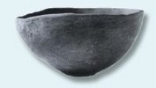
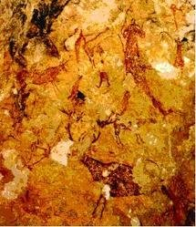

Slide 5
NEOLIT - MLADŠÍ DOBA KAMENNÁ: 6000-3000 let př.n.l.
Neolitická revoluce
Vysychání některých oblastí, kde žili lovci
Přisvojovací hospodářství přechází v produktivní hospodářství - první společenské dělbě práce (mezi mužem a ženou, mladými a starými)
Základem obživy – zemědělství
Žďáření lesů
Domestikace zvířat
Nástroje - kamenné nástroje ( sekera, srpy ), orací nářadí - hák ( rádlo )
Výroba keramiky - k uskladnění zrní, mléka, vody…
Náboženství – svatyně
Estetické projevy:malby, šperky, sošky, rytiny…
Stavba trvalých obydlí - Obydlí - ze sušených hliněných hrud ( cihly ) pro velkorodiny s ohništěm
Vznik řemesel - tkalcovství, tesařství a hrnčířství.
Změna matriarchátu v patriarchát - muž se stává obráncem

Slide 6
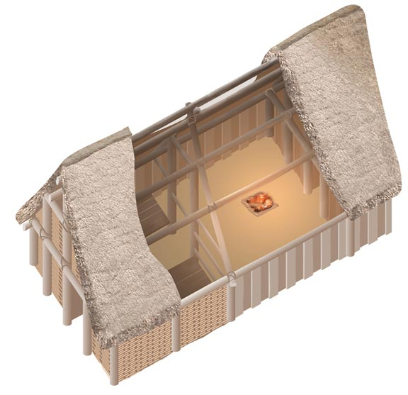

Slide 7
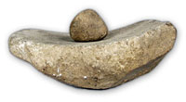
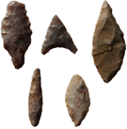
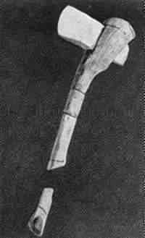
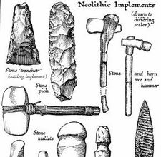

Slide 8
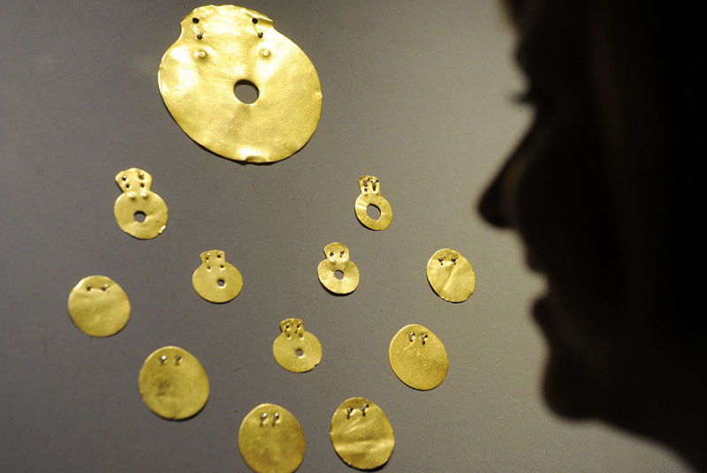

Slide 9
Vznik keramiky – nádoby sloužily k ukládání potravin a vaření
Stočení válečků z jílu navršeným na sebe – uhlazením se upravuje povrch. Poté – zdobení ornamenty a pálení
Motivy - geometrizace, schematizace, zjednodušování
- spirála, kosočtverec, trojúhelník, meandr atd.
Tvary a) zvoncová keramika b) pohárová keramika
Zdobení
1)Volutová=lineární keramika-zdobena liniemi-
nazvaná podle charakteristické výzdoby
nádob, rovnými či zavinutými čarami
2)Vypíchaná keramika-zdobena pomocí vpichů
3) Šňůrová keramika – zdobena otiskem kroucené
šňůrky

Slide 10
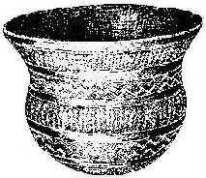
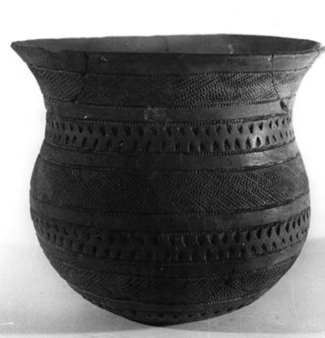
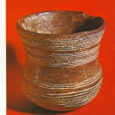
Zvoncová keramika

Slide 11
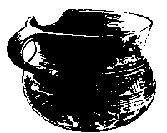
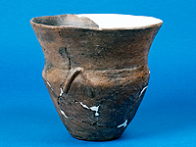
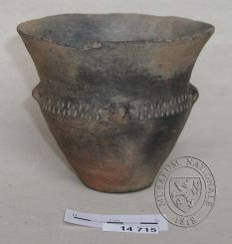
Pohárová keramika

Slide 12
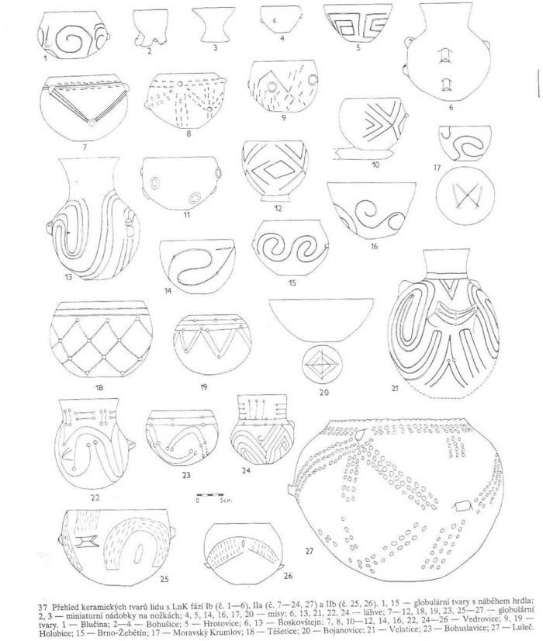
Volutová – lineární keramika

Slide 13
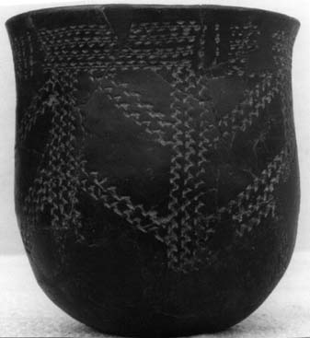
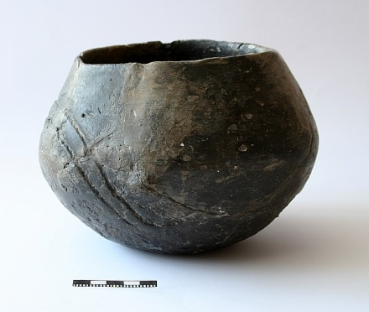
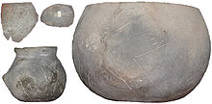

Slide 14
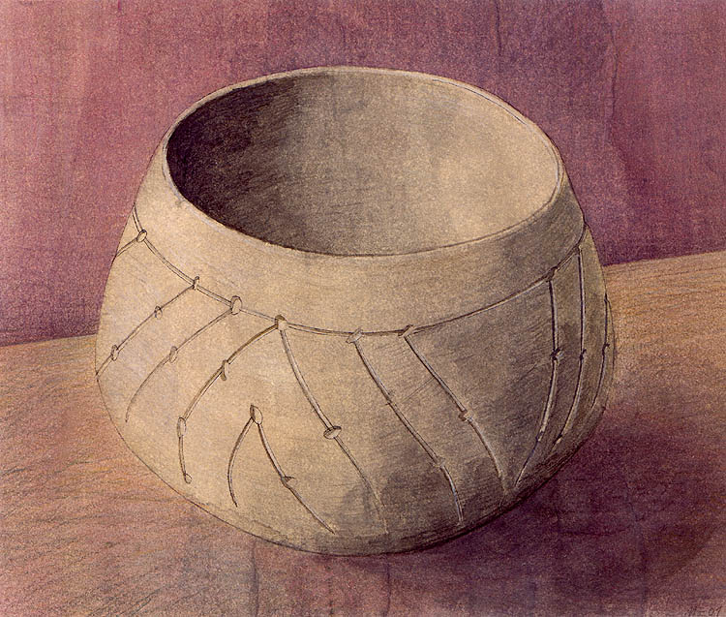

Slide 15
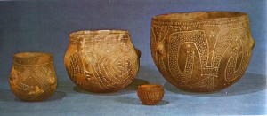
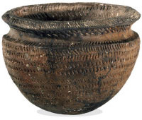
Vypíchaná keramika

Slide 16
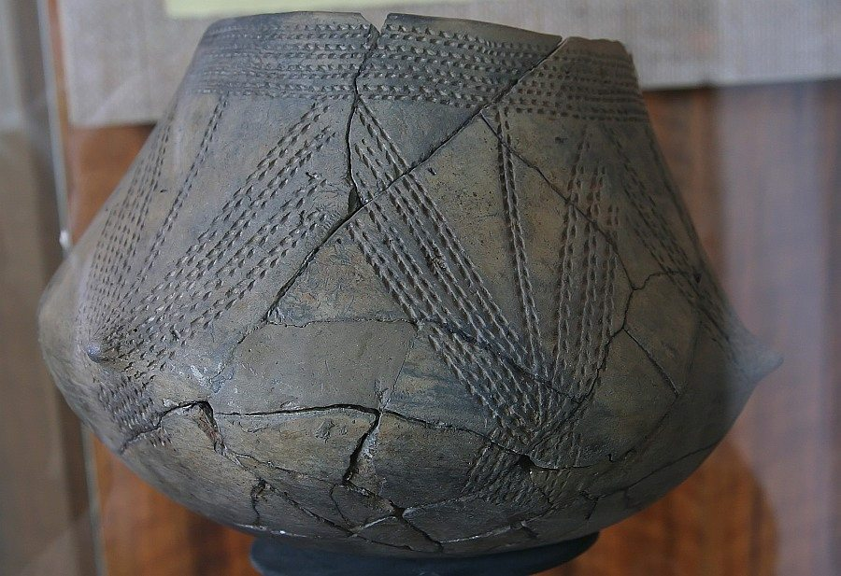

Slide 17
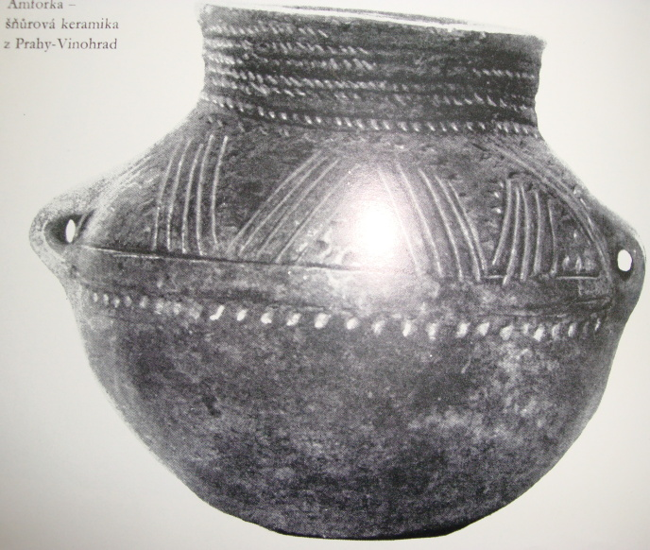
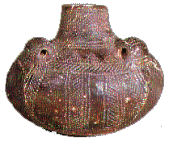
Šňůrová keramika

Slide 18
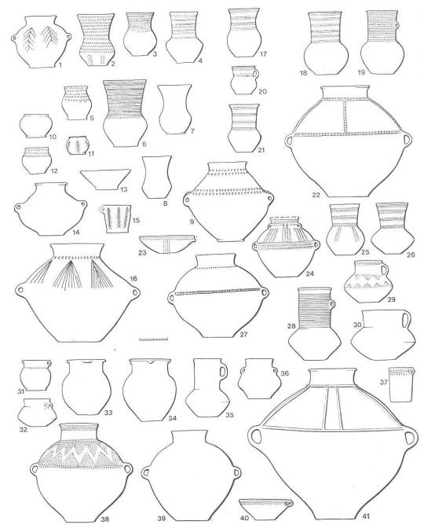

Slide 19
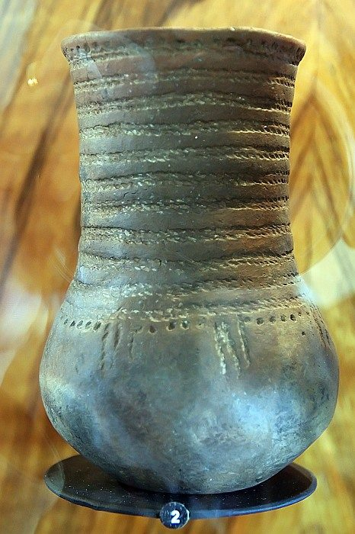

Slide 20
Architektonické stavby počátek architektury
Světská a kultovní
Sídliště - vznikali nové vesnice
Domy – zpočátku 5 m široké a 40 m dlouhé, někdy okrouhlé. Později rodinné.
Materiál – dřevo, hlína, větve, sušené cihly...
Někdy na tzv. pylonech, což jsou kůly
Když byla vesnice přelidněná - část lidí odešla, založila novou vesnici.
Megalitické stavby: menhiry, dolmeny, kromlechy

Slide 21
Dispilio – Řecko Jezerní sídliště 7 000 př.n.l

Slide 22
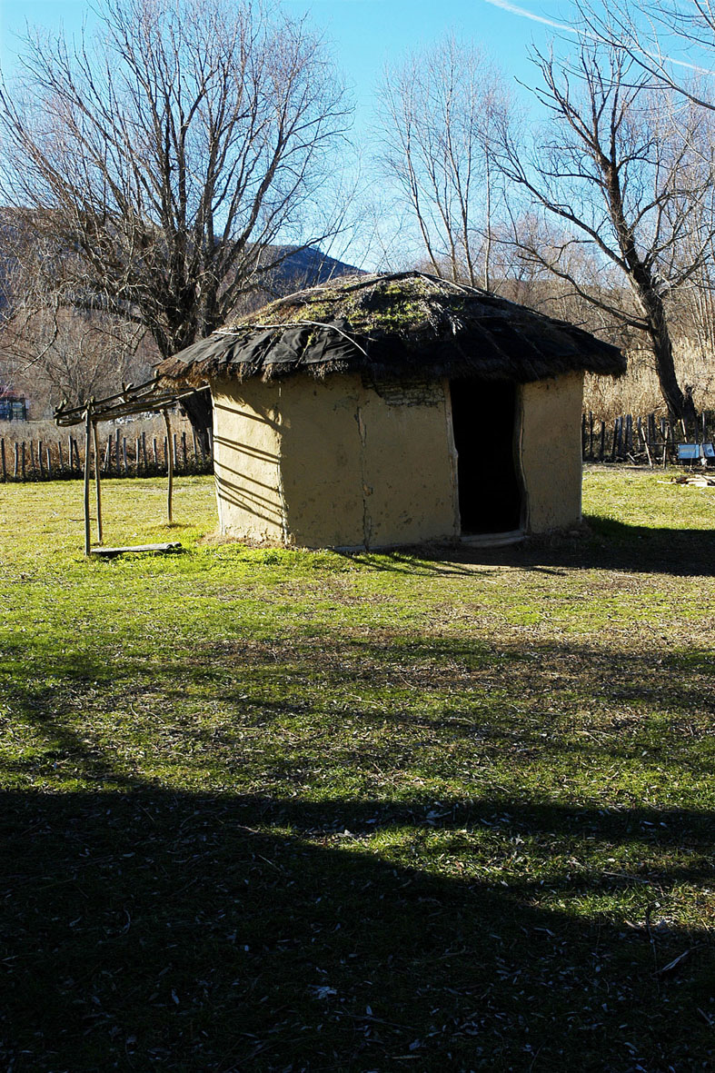

Slide 23
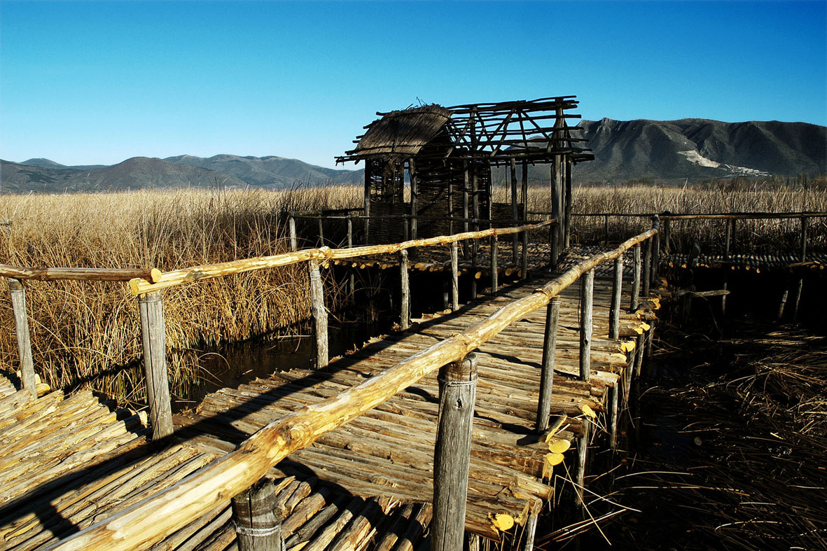

Slide 24
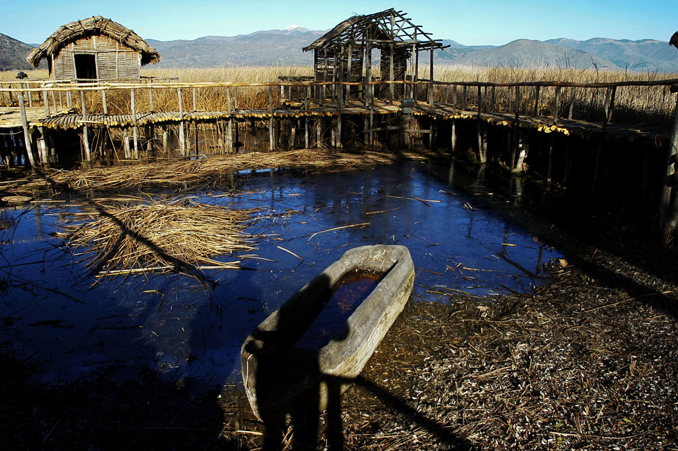

Slide 25
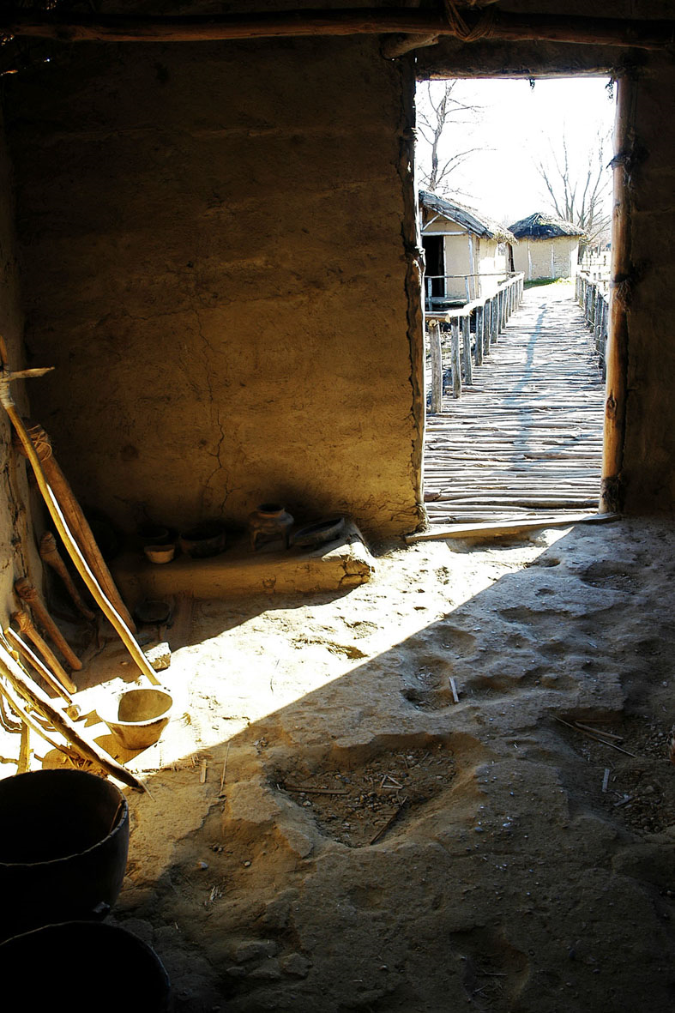

Slide 26
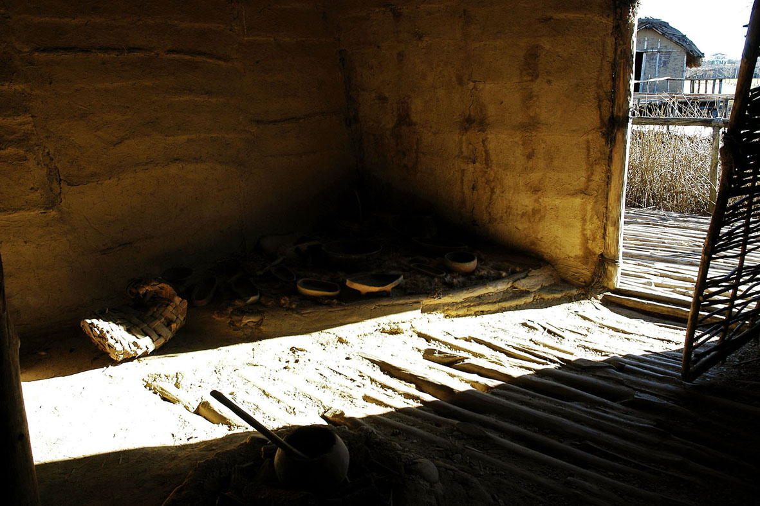

Slide 27
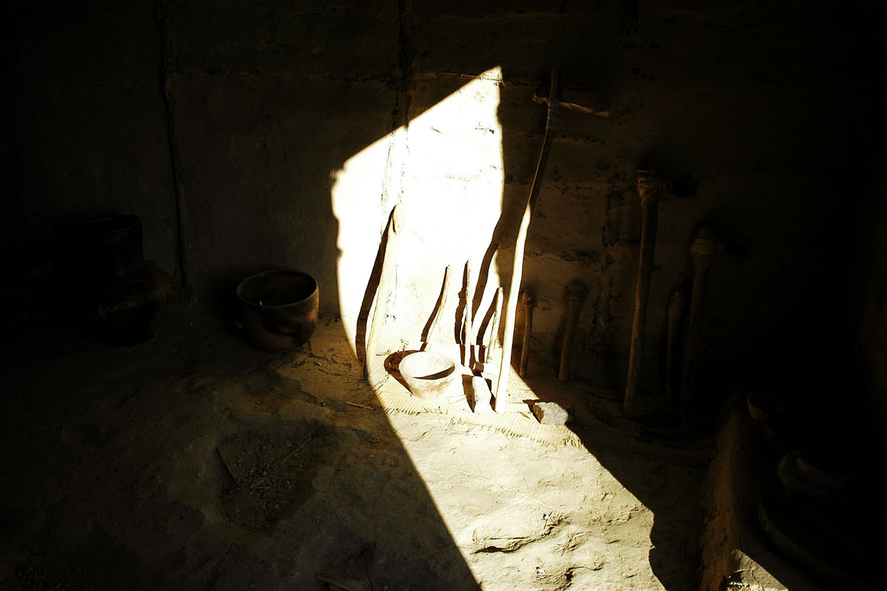

Slide 28
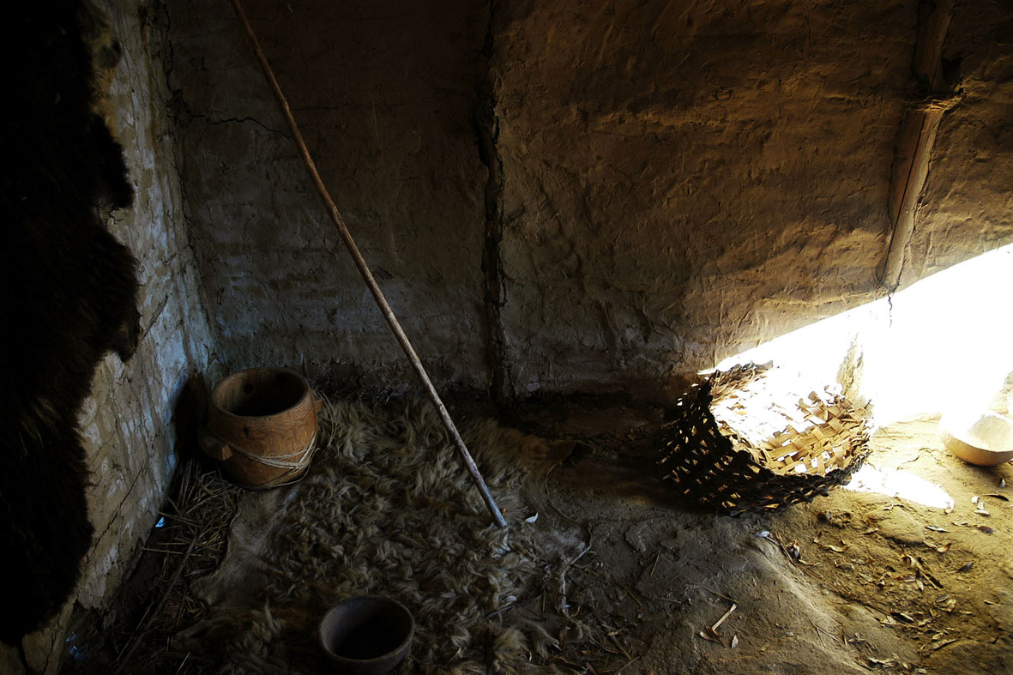

Slide 29
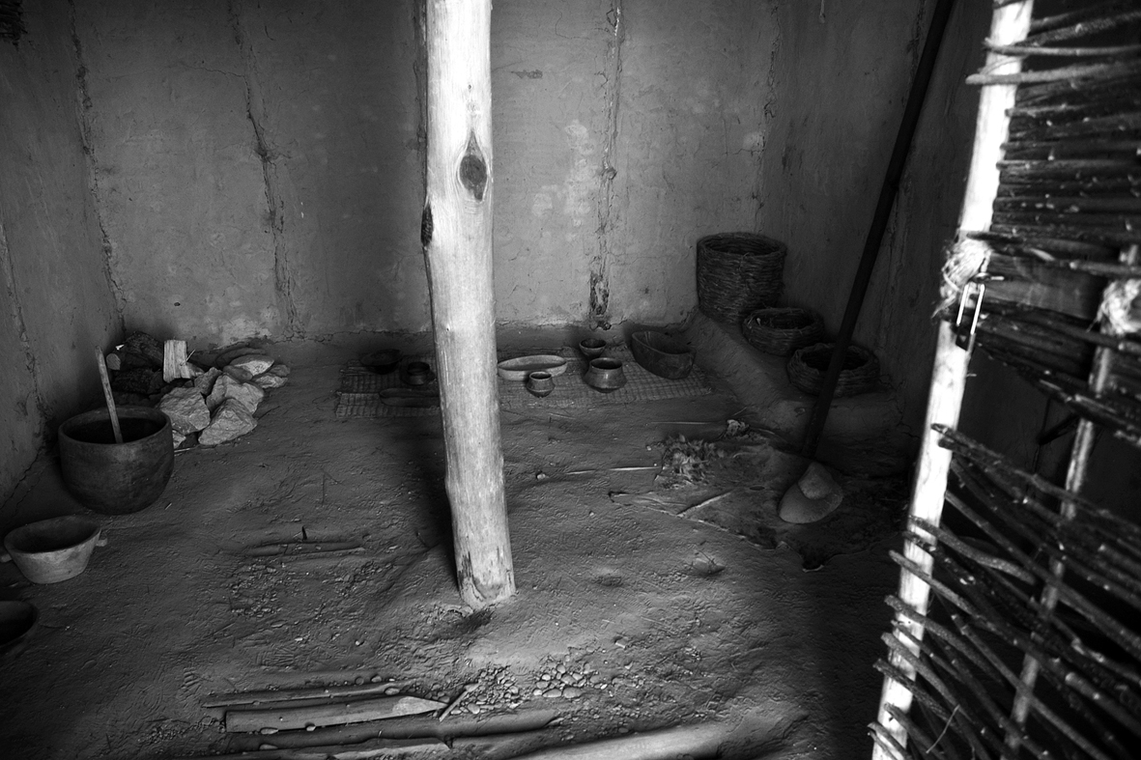

Slide 30
Kultovní stavby megalitické stavby –obrovské, kamenné mega = velký, lithos = kámen
Menhir – vztyčené vysoké kameny.
– neznáme přesně jeho funkci
– zřejmě nejjednodušší forma pomníku
Dolmen – dva vztyčené kameny s vodorovným
překladem
– hrobky, svatyně
Kromlech – svatyně kruhového půdorysu
– poskládané dolmeny do kruhu
– svatyně s oltářem

Slide 31
Menhir

Slide 32
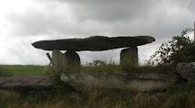
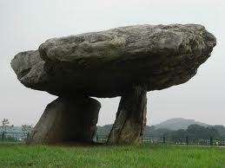
Dolmen

Slide 33
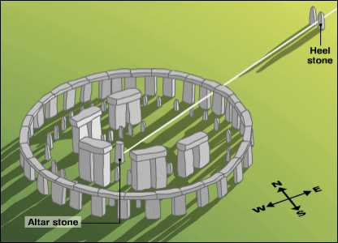
Kromlech Stonehenge, Anglie 3 000 -1 900 př.n.l.

Slide 34
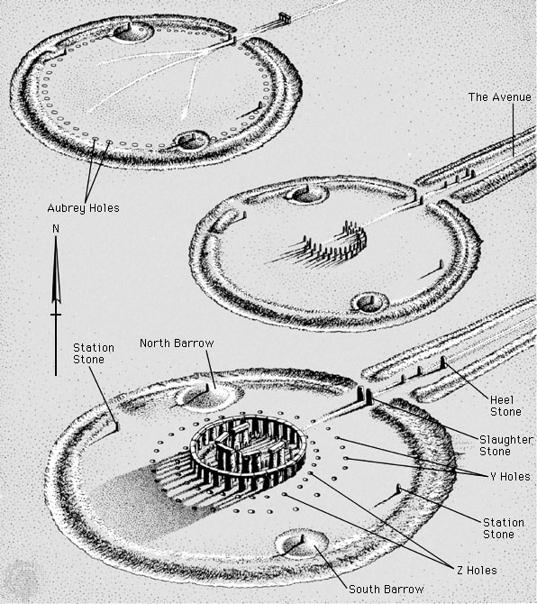
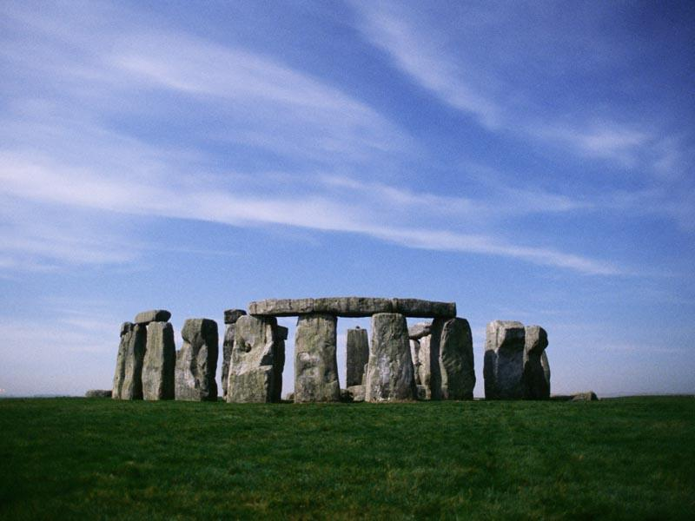

Slide 35
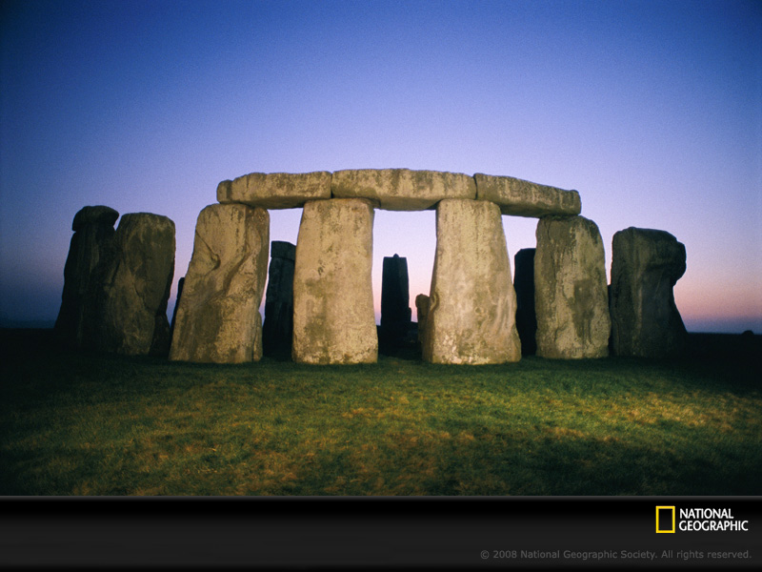

Slide 36
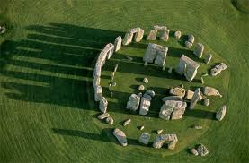
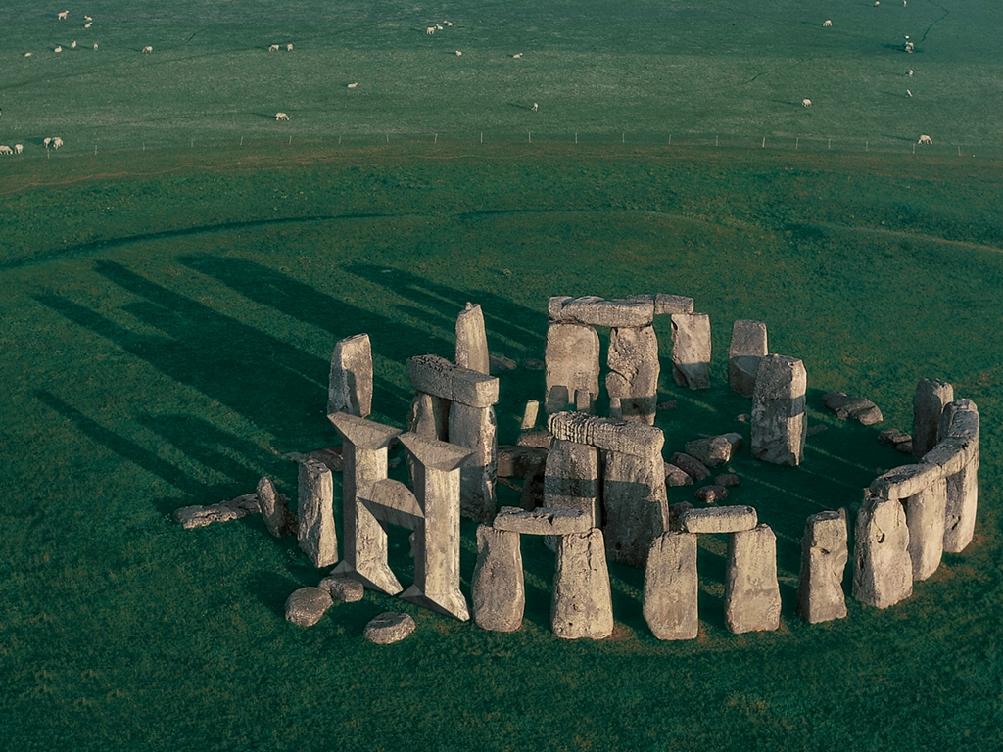

Slide 37
Účel Stonehenge
Stonehenge určitě nebyl míněn jako pouhé shromaždiště lidu. Jisté je, že způsob, jakým byl Stonehenge postaven, není ani náhodný, ani primitivní. Nikdo s určitostí ale neví jeho přesný účel. Velmi pravděpodobná je teorie amerického astroarcheologa Geralda Hawkinse.
Podle jeho teorie je Stonehenge obrovská observatoř. Použil počítač a dešifroval řadu souvislostí mezi kameny této megalitické stavby. Odhalil vztahy mezi pozicí některých kamenů a důležitými událostmi v solárním a lunárním kalendáři. Snažil se dokázat, že Stonehenge lze použít k předpovídání zatmění Slunce a Měsíce.

Slide 38
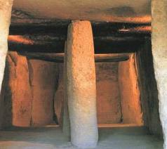
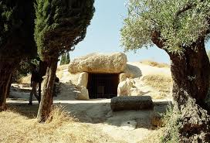
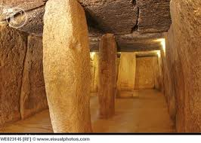
Menga Španělsko

Slide 39
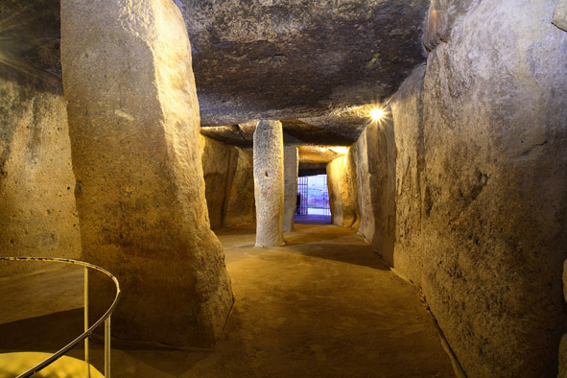

Slide 40
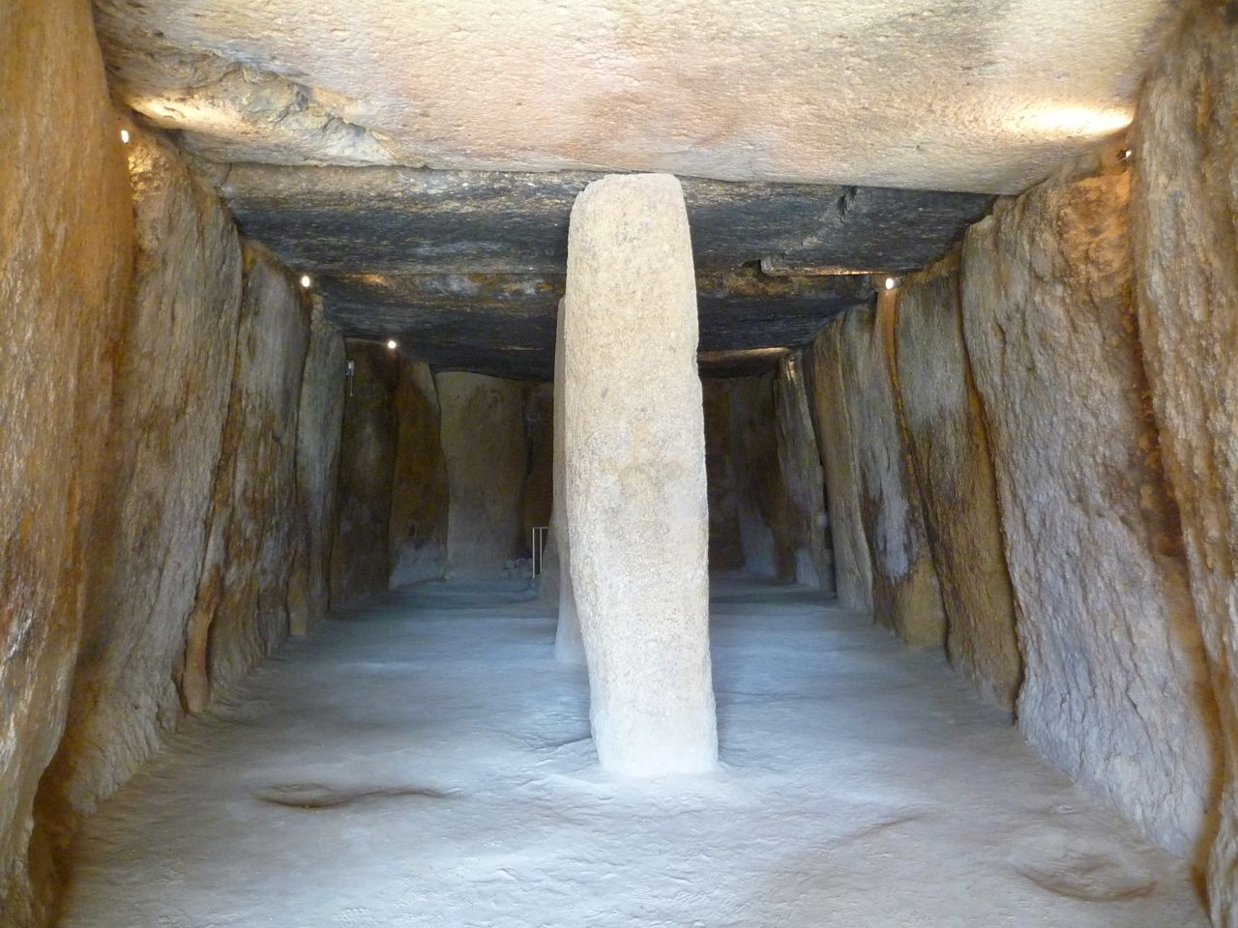

Slide 41
Účel Mengy ?? 3 000 př.n.l. ??
Tuto umělou jeskyni většina archeologů považuje za hrobku, lidské ostatky v ní ale nebyly nalezeny. Objekt zřejmě vznikl ve třetím tisíciletí před počátkem našeho letopočtu, ve skutečnosti je ale datování nejisté.
Jde o vůbec největší pravěkou podzemní stavbu v Evropě. Úžasná je už technologie, kterou byla postavena. Pravěcí inženýři ji zbudovali podobným způsobem, jakým se i dnes staví některé podzemní objekty: do otevřené jámy. Pouze s tím rozdílem, že nelili beton do připravených bednění, ale spouštěli do výkopu obrovské kamenné bloky.

Slide 42
Stěny prostory o rozloze přibližně 150 čtverečních metrů tvoří pouhých 31 kyklopských kamenných desek. Jejich celková hmotnost dosahuje 1600 tun.
Největší má šířku 12 metrů, výšku 7 metrů, tloušťku 2 metry a váží úctyhodných 320 tun.
Techniku, jíž to uskutečnili, a ekonomické zázemí, které takový podnik umožnilo, si dnes umíme představit stěží.
Jisté je, že neměli jeřáby ani jiné těžké stroje, bez kterých by to dnes nešlo.
Kvádry byly vytěženy z lomu vzdáleného asi kilometr a stavitelé museli kolosy o hmotnosti lokomotivy přepravovat nerovným terénem, po němž sotva vedly silnice.

